Slide 1
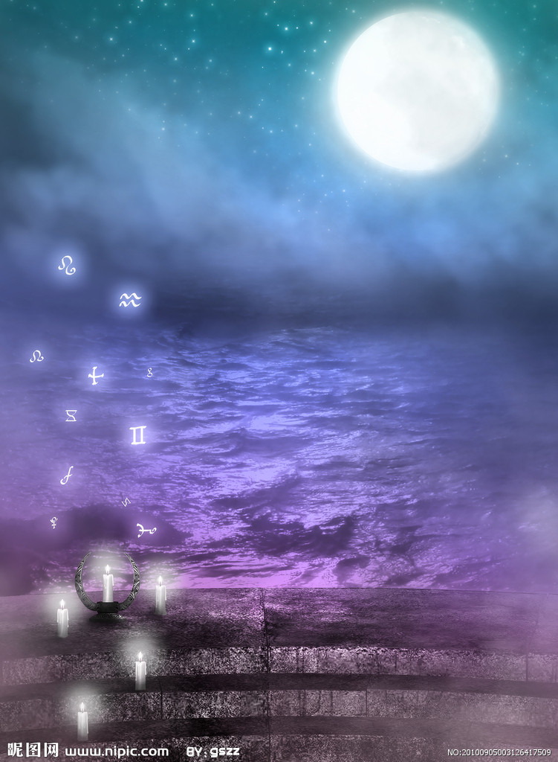

春江花月夜
张若虚

Slide 2
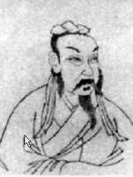

【作者介绍】
张若虚(生卒年不详），扬州人，唐代诗人。曾以“文词俊秀”而名显长安，与贺知章、包融、张旭并称“吴中四士”。仅《全唐诗》录存《代答闺梦还》、《春江花月夜》两首。
《春江花月夜》一千多年来为世人所倾倒，诗人因此名垂后世。

Slide 3
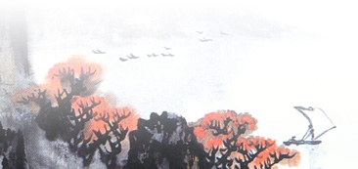
【古今评说】
《春江花月夜》一诗“孤篇压倒全唐”、“盛唐第一诗” 、“春风第一花” 、“孤篇横绝，竟为大家”。
被闻一多先生誉为“诗中的诗，顶峰上的顶峰”。

Slide 4
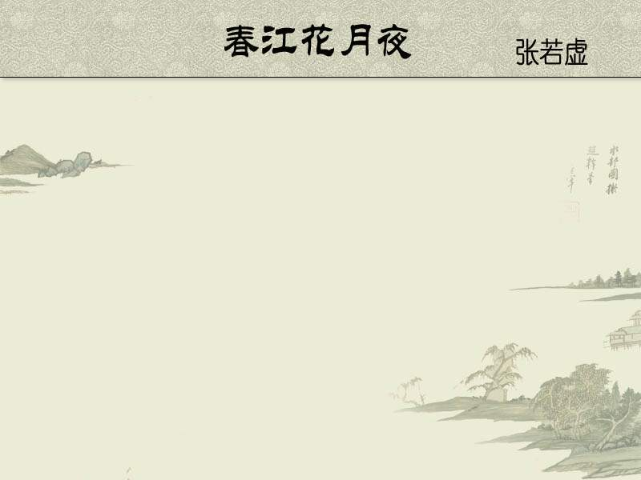
诗篇题目令人心驰神往。春、江、花、月、夜，这五种事物集中体现了人生最动人的的良辰美景，构成了诱人探寻的奇妙艺术境界。

Slide 5

春江潮水连海平，海上明月共潮生。
滟滟随波千万里，何处春江无月明。
诗人入手擒题，一开篇便就题生发，勾勒出一幅春江月夜的壮丽画面：江潮连海，月共潮生。江潮浩瀚无垠，仿佛与大海连在一起。这时一轮明月随潮涌生，景象壮观。江潮连海，月共潮生，“生”字赋予了明月与潮水以活泼的生命。月光闪耀，哪一处春江不在明月朗照之中。

Slide 6
江流宛转绕芳甸，月照花林皆似霰。
空里流霜不觉飞，汀上白沙看不见。
江水曲曲折折地绕过春之原野，月色倾泻在花树上，象撒上一层洁白的雪，这是春江月夜中的奇异之花。诗人真可谓是丹青妙手，轻轻挥洒一笔，便点染出春江月夜中的奇异之“花”。

Slide 7
思考：这八句作者在描写时采用了一个什么样的顺序？
视线由远而近，由大而小，最后凝结在一轮孤月上。

Slide 8

江天一色无纤尘，皎皎空中孤月轮。
江畔何人初见月，江月何年初照人。
月光涤荡了世间的五光十色，将大千世界浸染成梦幻般的银辉色，只有皎洁的月光存在。
江畔之上，月还是以往的月，只是人已不再是以往的人。今月只照今月人，怎么顾得其他些许繁多，可所谓不知是江月出照人，或是江畔人见月、、、、、、

Slide 9
曹植《送应氏》：“天地无终极，人命若朝霜
”
阮籍《咏怀》：“人生若尘露，天道邈悠悠”
曹操：对酒当歌，人生几何？譬如朝露，去日苦多。
苏轼：哀吾生之须臾，羡长江之无穷。

Slide 10
人生代代无穷已，江月年年只相似。
不知江月待何人，但见长江送流水。
人生世事几时载，岁月更替催人烦。只是不管是哪一年，哪一季，哪一人，这江畔的月依旧是年复一年的在那里停留，看月的江人已改变，只得看着长江伴着流水，缓缓地流向远方，无始亦无终。
一轮孤月徘徊中天，像是等待着什么人似的，却又永远不能如愿。月光下，只有大江急流，奔腾远去。随着江水的流动，诗篇遂生波澜，将诗情推向更深远的境界。江月有恨，流水无情。

Slide 11

白云一片去悠悠，青枫浦上不胜愁。
谁家今夜扁舟子？何处相思明月楼？
悠悠白云，成片朵朵，只席得清风浦上丝丝忧愁，今夜是谁家的一夜扁舟，醉望明月吐乡思之愁
诗人把笔触由上半篇的自然美景转向了人生图象。四句总写春江花月夜中思妇与游子的思念。 白云飘忽，象征“扁舟子”的行踪不定。“谁家”、“何处”二句互文见义，一往一复，诗情荡漾，曲折有致。
此四句总写春江花月夜中思妇与游子两地思念。

Slide 12

此时相望不相闻，愿逐月华流照君。
鸿雁长飞光不度，鱼龙潜跃水成文。
可怜楼上月徘徊，应照离人妆镜台。
玉户帘中卷不去，捣衣砧上拂还来。
月光怀着对思妇的怜悯之情，在楼上徘徊不忍去。它要和思妇作伴，为她解愁，因而把柔和的清辉洒在妆镜台上、玉户帘上、捣衣砧上。岂料思妇触景生情，反而思念尤甚。她想赶走这恼人的月色，可是月色“卷不去”，“拂还来”，真诚地依恋着她。这里“卷”和“拂”两个痴情的动作，生动地表现出思妇内心的愁怅和迷惘。
该四段思妇对离人的怀念。然而诗人不直说思妇的悲和泪，而是用“月”来烘托她的怀念之情，悲泪自出。诗篇把“月”拟人化，“徘徊”二字极其传神：一是浮云游动，故光影明灭不定。

Slide 13
1、赏析“徘徊”一词的表达作用
诗篇把“月”拟人化，“徘徊”二字极其传神：一是浮云游动，故光影明灭不定.二是月光怀着对思妇的怜悯之情，在楼上徘徊不忍去。它要和思妇作伴，为她解愁，因而把柔和的清辉洒在妆镜台上、玉户帘上、捣衣砧上。

Slide 14
昨夜闲潭梦落花，可怜春半不还家。
江水流春去欲尽，江潭落月复西斜。
斜月沉沉藏海雾，碣石潇湘无限路。
不知乘月几人归，落月摇情满江树。
诗人用落花、流水、残月来烘托他的思归之情。
花落幽潭，春光将老，人还远隔天涯，情何以堪！江水流春，流去的不仅是自然的春天，也是游子的青春、幸福和憧憬。江潭落月，更衬托出他凄苦的寞寞之情。沉沉的海雾隐遮了落月；碣石、潇湘，天各一方，道路是多么遥远。 “沉沉”二字加重地渲染了他的孤寂；“无限路”也就无限地加深了他的乡思。

Slide 15
本段文字如何表达游子思归的感情？
（1）在梦中也想归家，心理描写。
（2）对春光渐逝的惋惜中，表达其想要归家的心情。
（3）以 “无限路”表达其有家却难归的无奈。
（4） “落月”、“海雾”等衬托其无限的思念。

Slide 16
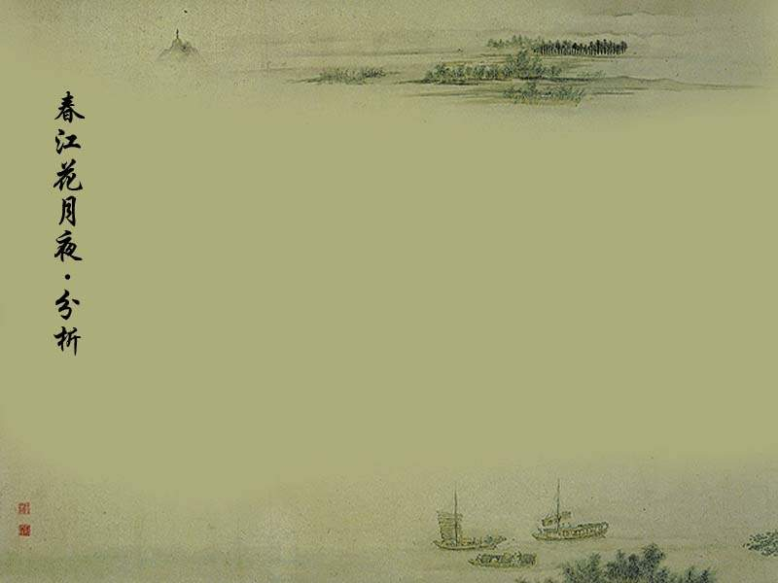
整首诗笼罩在月、春、江、花中，朦胧、空灵，吸引着我们去探寻其中美的真谛。

Slide 17
全诗以月为主体，紧扣月下的春、江、花，月是诗中生命的纽带，统摄全诗。

Slide 18
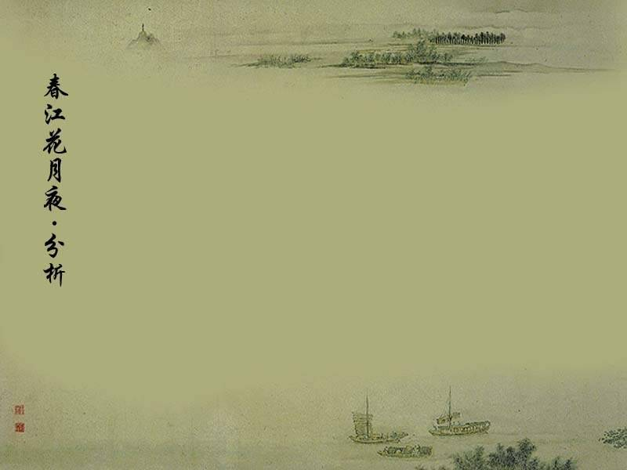
在结构上，月经历了升起、高照、西斜、落下的过程。在月的笼罩下，月与江水、沙滩、夜空、原野、花林、飞霜、扁舟子、思妇、高楼、镜台、鸿雁、鱼龙等组成了不同的充满画意的场景，令人难忘。

Slide 19
感知全诗， 划分层次
春 江 花 月 夜 | 月下之景 | 月色无垠 月色纯净 | 画意
 | 月下之思 | 人生无尽 宇宙永恒 | 哲理
 | 月下之情 | 思妇怀远 游子思归 | 诗情
（1——8）
（9——16）
（17——36）

Slide 20


月之色----春江花月（景）
完 美 融 合
月之问----宇宙人生（理）
月之情----思妇游子（情）

Slide 21
春江月夜的美景
江畔月下的沉思
因月而起的情思

Slide 22
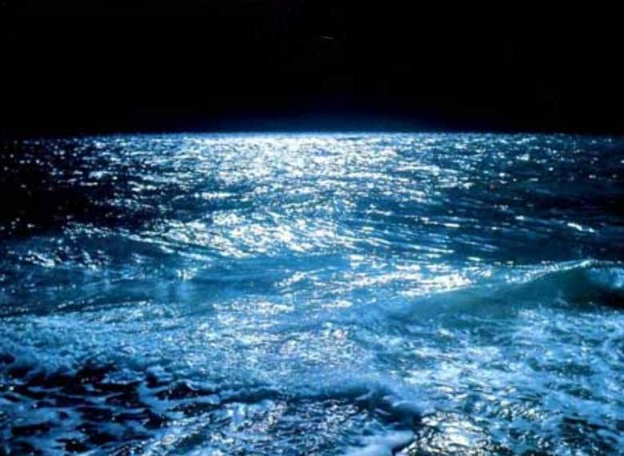

春江潮水连海平，海上明月共潮生。

Slide 23
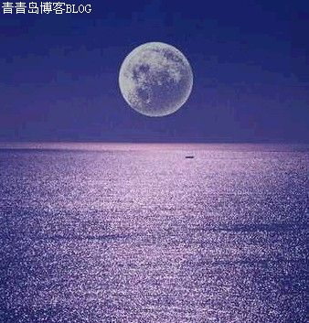
滟滟随波千万里，何处春江无月明。

Slide 24

江流宛转绕芳甸，月照花林皆似霰。

Slide 25
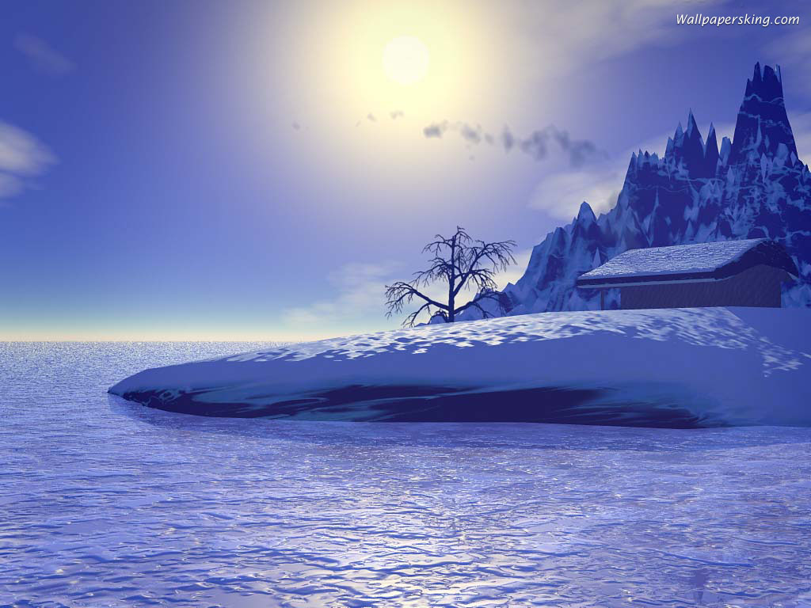
空里流霜不觉飞，汀上白沙看不见

Slide 26
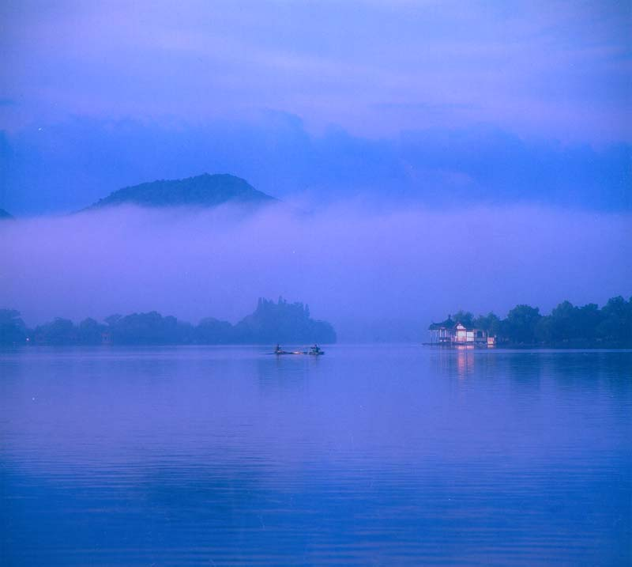
白云一片去悠悠，青枫浦上不胜愁。
谁家今夜扁舟子，何处相思明月楼。

Slide 27
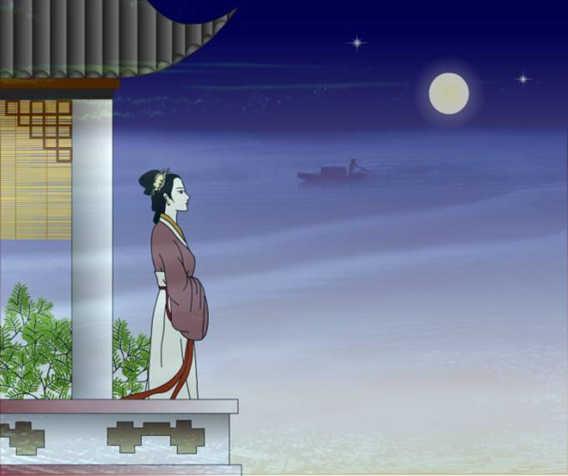
可怜楼上月徘徊，
应照离人妆镜台。
玉户帘中卷不去，
捣衣砧上拂还来。

Slide 28

此时相望不相闻，愿逐月华流照君。
鸿雁长飞光不度，鱼龙潜跃水成文。

Slide 29
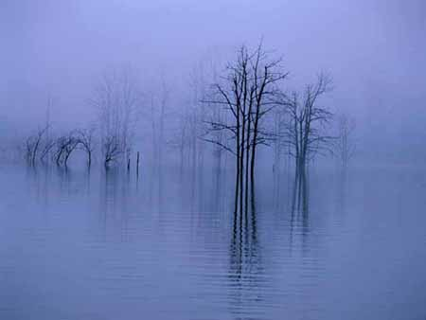
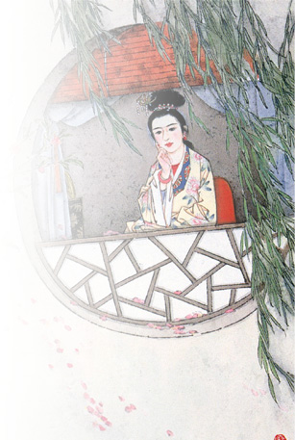
昨夜闲潭梦落花，可怜春半不还家。

Slide 30
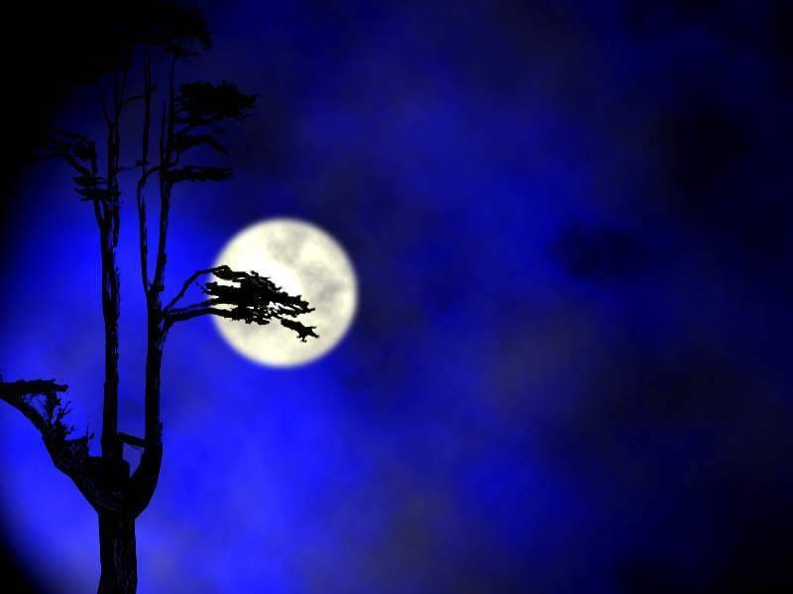
江水流春去欲尽，江潭落月复西斜。

Slide 31
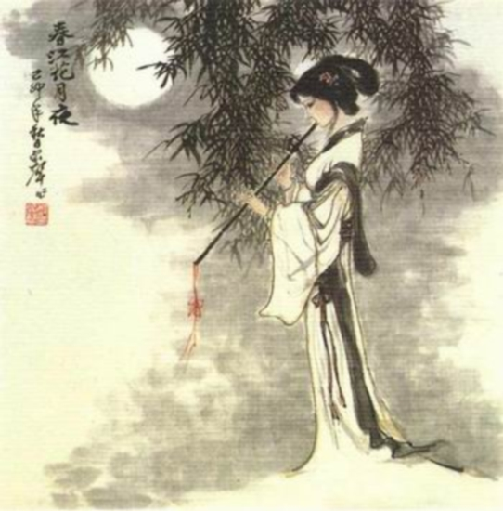
斜月沉沉藏海雾
落月摇情满江树
斜月沉沉藏海雾,碣石潇湘无限路。

Slide 32
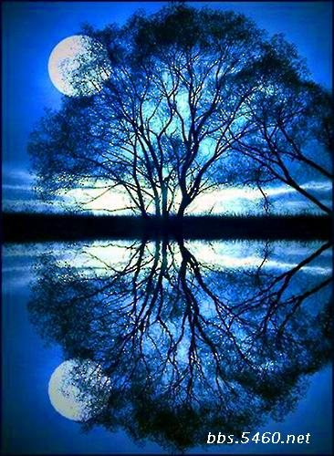
不知乘月几人归，
落月摇情满江树。

Slide 33

诗歌的艺术特点：
构思精巧
诗情优美，哀而不伤。
整齐而带有变化的章法
语言风格，既有民歌的清新明朗，又有文人的婉丽华美，语言优美，韵律和谐。

Slide 34
这首诗反映了古代社会中文人学士漂泊离乡而失意苦闷的心境。在春江花月的夜里，诗人面对着美好的景色，不仅产生了宇宙无尽，人生苦短的感慨，想到楼头思妇，天涯游子等人生坎坷，具有极深的社会意义。所以为历代传诵，主要有以下几种原因：

Slide 35
一：在任何社会中总有无数有才之士被压制，他们为了实现人生的抱负，到处飘泊，苦苦奋斗而难展其志，面对无限的宇宙感受到人生的眇小与短促。这种人生旅程中的失意，在历代社会中不得志的文人学士中具有很大的普遍性，从而引起了读者的思想共鸣。

Slide 36
二：春江花月夜，本是陈后主的淫靡的宫休诗，诗人借用旧题，却一洗淫靡之气，而反映历代社会中普遍性的社会性问题，在文学史上具有积大的作用。

Slide 37
三、它用清丽的笔调描写景物，艺术上取得极高成就。

Slide 38

这首诗是有憧憬和悲伤的，但它是少年时代的憧憬和悲伤。尽管悲伤，仍感轻快，虽然叹息，总是轻盈。
李泽厚

Slide 39
张若虚《春江花月夜》用《西洲》格调。孤篇横绝，竟为大家。
〔清〕王运《湘绮楼说诗》卷一

Slide 40
这是诗中的诗，顶峰上的顶峰。孤篇压全唐。
闻一多《宫体诗的自赎》

